Slide 1
Prediction in Medical Education
Group 17 | 110522130 李信鋌
| 110526005 林季陽
Project Proposal
Notes:
大家好，我們是第十七組，我們的成員有李信鋌 與我 林季陽
我們要報告的主題是醫學教育修課與最終表現的預測
以下將開始我們此次期末的報告

Slide 2
Data Science Flow
1
Data Collection
Data Preprocessing
2
3
Transformation
4
Feature Selection
5
Modelling
6
Experiment Design
Result
Notes:
我們本次的Project會著重在Data Preprocessing、Transformation以及Feature Selection的應用，透過一些資料的篩選來達到我們所預期的成果。

Slide 3





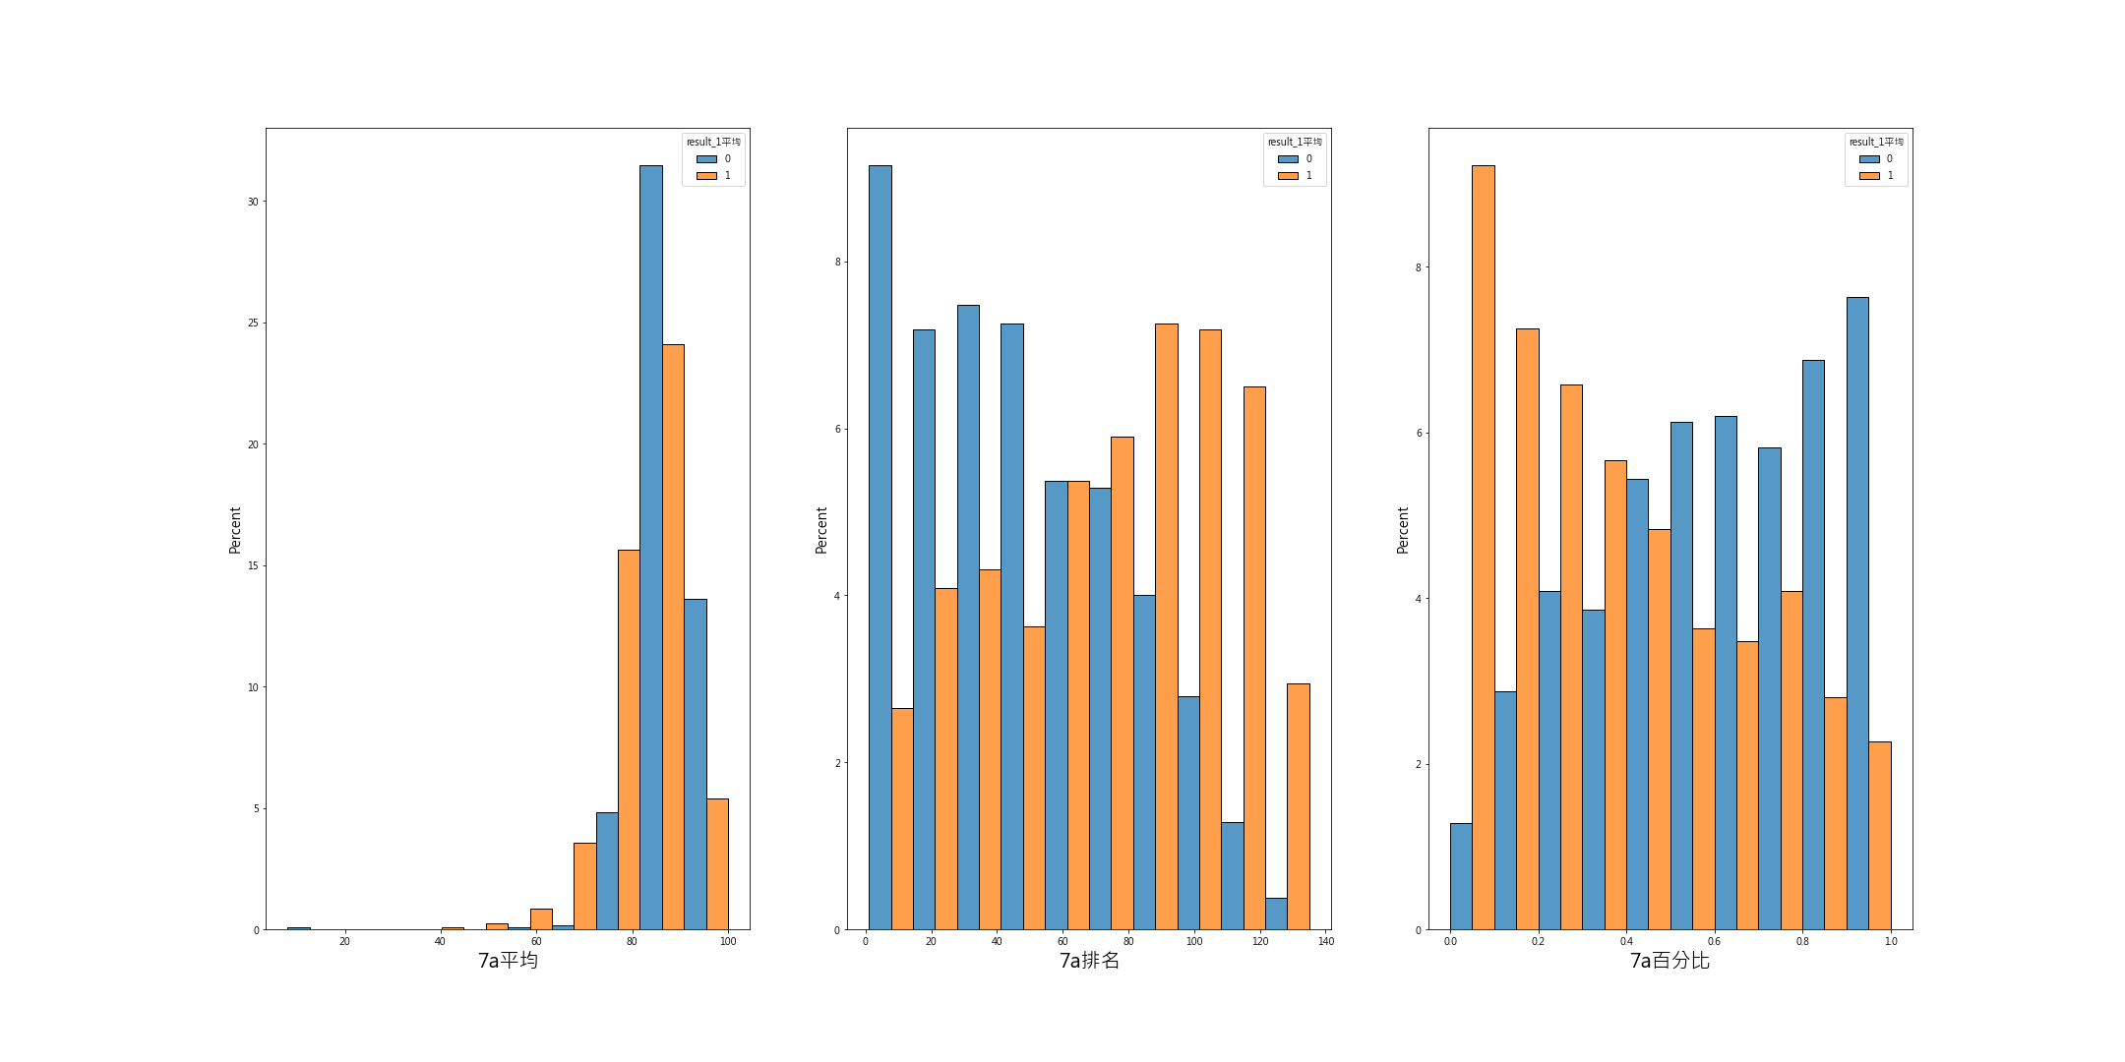


Problem definition
 | Pre-Medical | Clinical | Clerkship
A student | Bottom 50% | Top 50% | Top 50%
B student | Bottom 50% | Bottom 50% | Bottom 50%
Notes:
六年制醫學系學生依序會從通識領域->基礎醫學->臨床醫學->實習醫學這條修課道路進行修課
在這過程當中學生表現會起起伏伏
我們會針對學生前面階段各科成績表現進行後面階段表現的預測
試圖找出學生在各個階段的最終表現，可以往前推在哪些階段的修課過程中就被成功預測到之後的表現
挑選出各個階段最適合用來預測的科目組合以及可使用的預測模型

Slide 4
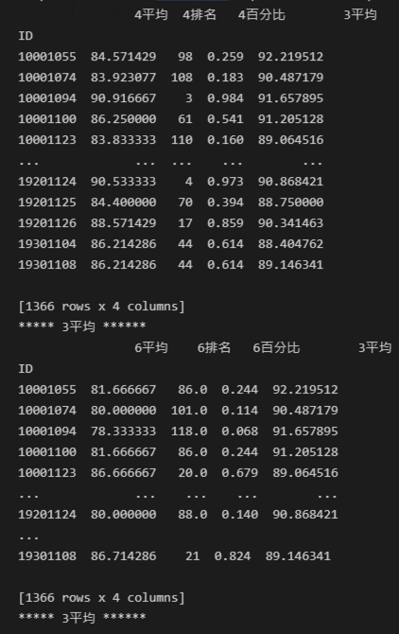
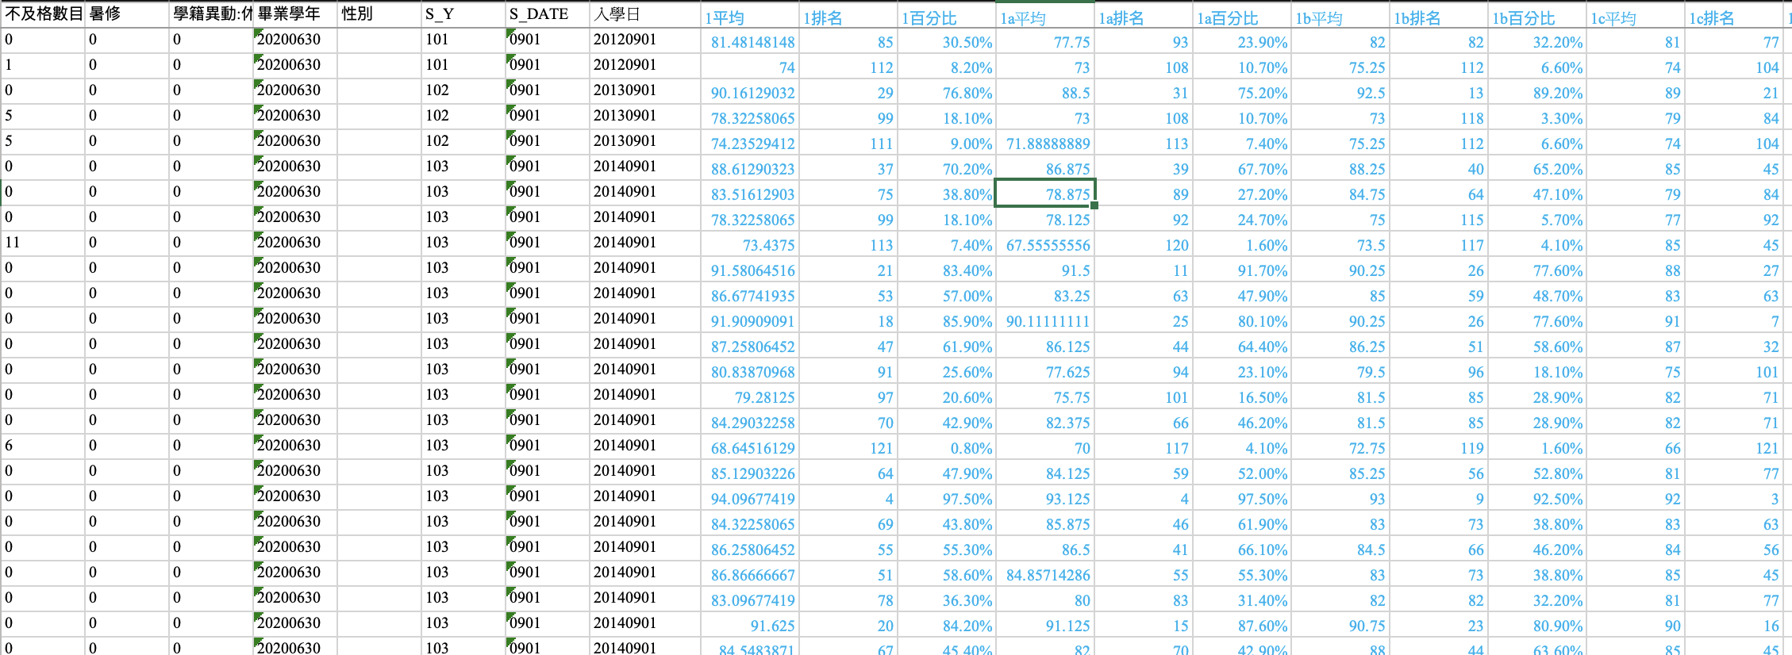
Dataset
1366 students’ scores from 1st Grade to 6th Grade in Taiwan Medical School between 2011-2019.
Notes:
資料集的部分我們將會探討台灣某醫學系從2011到2019年畢業共1366位的學生，
這些學生在醫學系六年中在各個階段與各領域修課成績

Slide 5
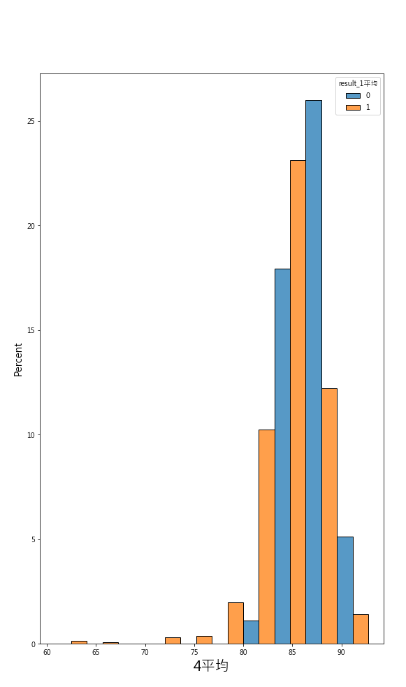
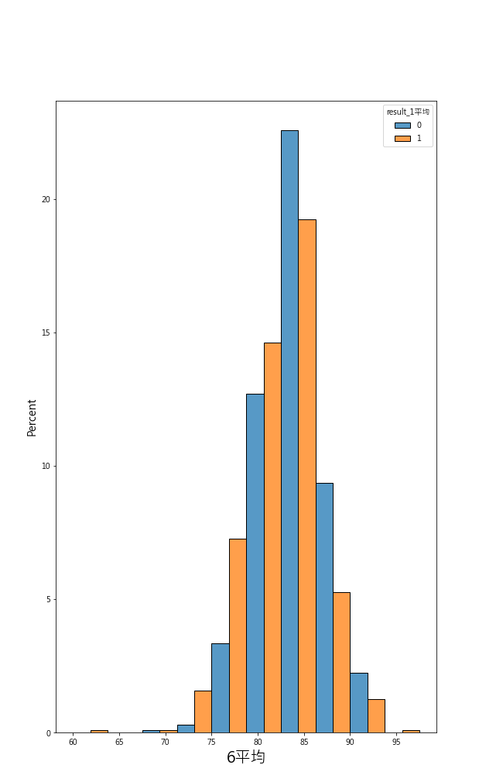
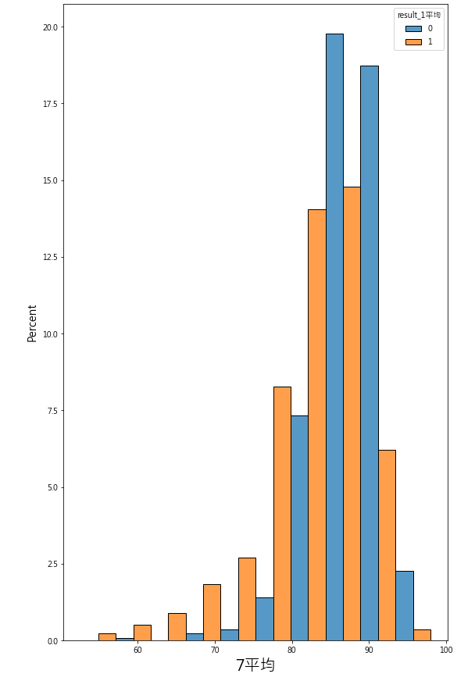
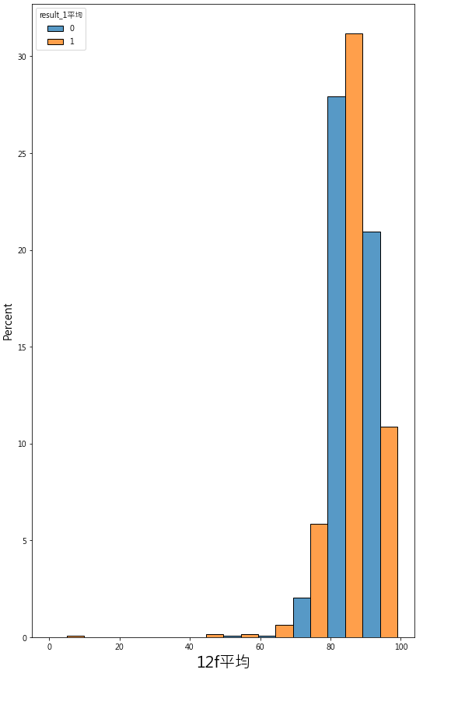
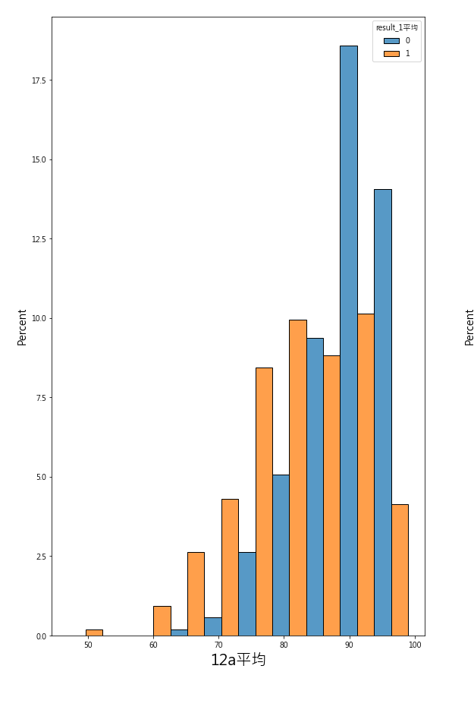
Dataset
Top 50% labels as 0(Blue)
Bottom 50% labels as 1(Orange)
Notes:
我們先將每一個學生各個科目的表現二值化處理，將學生在每個科目的表現分成前50%與後50%的兩族群
這張投影片是將資料二值化處理後透過視覺化的方式來做呈現
挑選出特定幾個科目中該科各個分數級距學生分別在基礎醫學最終表現
透過前50%與後50%的分佈將資料面呈現給大家看
其中該科前50％學生我們標示為0，並用藍色呈現
後50%則標示為1，並用橘色呈現

Slide 6
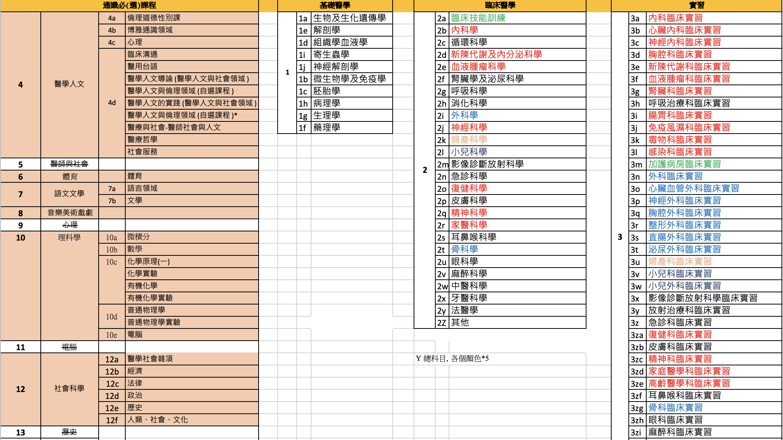
Dataset
Categorized by different grades as four Phases.
Pre-medical
Clinical
Clerkship
Internship
In Pre-medical Phase, we categorized by different fields.
Notes:
我們將資料集中各科目依照年級劃分成通識領域、基礎醫學、臨床醫學、實習醫學四個階段
其中一二年級為通識領域修課
三、四年級則為基礎醫學
五年級是臨床醫學
六年級則為實習醫學階段
此外，在通識醫學之中，又將科目依照屬性細分成19大類，
各個大類別中再一一去歸類每個科目的所屬類別
這邊要補充說明，截圖中有一些分類被劃掉，像是第九大類，是因為後來經過調整將心理學這個項目劃分到第四大類醫學人文中並給予編號4c。

Slide 7
Dataset - Pre-medical
4 | 醫學人文 | 4a | 倫理道德性別課
 |  | 4b | 博雅通識領域
 |  | 4c | 心理
 |  | 4d | 臨床溝通
 |  |  | 醫用台語
 |  |  | 醫學人文導論 (醫學人文與社會領域 )
 |  |  | 醫學人文與倫理領域 (自選課程 )
 |  |  | 醫學人文的實踐 (醫學人文與社會領域 )
 |  |  | 醫學人文與倫理領域 (自選課程 )*
 |  |  | 醫療與社會-醫師社會與人文
 |  |  | 醫療哲學
 |  |  | 社會服務
12 | 社會科學 | 12a | 醫學社會雜項
 |  | 12b | 經濟
 |  | 12c | 法律
 |  | 12d | 政治
 |  | 12e | 歷史
 |  | 12f | 人類、社會、文化
17 | 軍訓 |  | 軍訓
18 | 哲學
19 | 醫師科學家 |  | 公共衛生概論
 |  |  | 醫療與社會-進階公共衛生議題
 |  |  | 環境與衛生
 |  |  | 生物統計學
 |  |  | 流行病學
 |  |  | 科學發表與思維
 |  |  | 醫師科學家專題研究 (一)(二)
 |  |  | 健康促進
 |  |  | 醫療管理
6 | 體育 |  | 體育
7 | 語文文學 | 7a | 語言領域
 |  | 7b | 文學
8 | 音樂美術戲劇
10 | 理科學 | 10a | 微積分
 |  | 10b | 數學
 |  | 10c | 化學原理(一)
 |  |  | 化學實驗
 |  |  | 有機化學
 |  |  | 有機化學實驗
 |  | 10d | 普通物理學
 |  |  | 普通物理學實驗
 |  | 10e | 電腦
Notes:
接下來三頁則是依照上一張投影片的截圖簡單介紹我們各科確切的分類與編號情況，後續我們將直接透過這些代號進行資料集處理。
這一頁為通識領域的分類

Slide 8
Dataset – Clinical, Clerkship, Internship
Clinical
Clerkship
Internship
1 | 1a | 生物及生化遺傳學
 | 1e | 解剖學
 | 1d | 組織學血液學
 | 1i | 寄生蟲學
 | 1j | 神經解剖學
 | 1b | 微生物學及免疫學
 | 1c | 胚胎學
 | 1h | 病理學
 | 1g | 生理學
 | 1f | 藥理學
2 | 2a | 臨床技能訓練
 | 2b | 內科學
 | 2c | 循環科學
 | 2d | 新陳代謝及內分泌科學
 | 2e | 血液腫瘤科學
 | 2f | 腎臟學及泌尿科學
 | 2g | 呼吸科學
 | 2h | 消化科學
 | 2i | 外科學
 | 2j | 神經科學
 | 2k | 婦產科學
 | 2l | 小兒科學
 | 2m | 影像診斷放射科學
 | 2n | 急診科學
 | 2o | 復健科學
 | 2p | 皮膚科學
 | 2q | 精神科學
 | 2r | 家醫科學
 | 2s | 耳鼻喉科學
 | 2t | 骨科學
 | 2u | 眼科學
 | 2v | 麻醉科學
 | 2w | 中醫科學
 | 2x | 牙醫科學
 | 2y | 法醫學
 | 2Z | 其他
3 | 3a | 內科臨床實習
 | 3b | 心臟內科臨床實習
 | 3c | 神經內科臨床實習
 | 3d | 胸腔科臨床實習
 | 3e | 新陳代謝科臨床實習
 | 3f | 血液腫瘤科臨床實習
 | 3g | 腎臟科臨床實習
 | 3h | 呼吸治療科臨床實習
 | 3i | 腸胃科臨床實習
 | 3j | 免疫風濕科臨床實習
 | 3k | 毒物科臨床實習
 | 3l | 感染科臨床實習
 | 3m | 加護病房臨床實習
 | 3n | 外科臨床實習
 | 3o | 心臟血管外科臨床實習
 | 3p | 神經外科臨床實習
 | 3q | 胸腔外科臨床實習
 | 3r | 整形外科臨床實習
 | 3s | 直腸外科臨床實習
 | 3t | 泌尿外科臨床實習
 | 3u | 婦產科臨床實習
 | 3v | 小兒科臨床實習
 | 3w | 小兒外科臨床實習
 | 3x | 影像診斷放射科學臨床實習
 | 3y | 放射治療科臨床實習
 | 3z | 急診科臨床實習
 | 3za | 復健科臨床實習
 | 3zb | 皮膚科臨床實習
 | 3zc | 精神科臨床實習
 | 3zd | 家庭醫學科臨床實習
 | 3ze | 高齡醫學科臨床實習
 | 3zf | 耳鼻喉科臨床實習
 | 3zg | 骨科臨床實習
 | 3zh | 眼科臨床實習
 | 3zi | 麻醉科臨床實習
 | 3zj | 病理科臨床實習
 | 3zk | 中醫實習
 | 3zl | 其他
Notes:
這一頁為由左而右分別是基礎醫學、臨床醫學、實習醫學三大階段的分類

Slide 9
Data Preprocessing
Missing data replaces with the average of subject.
Some data is removed.
Little part of students have few scores in their data.
Remove 4b section due to data is insufficient.
Data Transformation: To split students into 2 groups, use Binarization, which top 50 % students as 0, others as 1, to label students’ score in every subject.
Data Normalization
Min-Max Normalization
Notes:
在Data preprocessing的過程中
我們在少數缺值的地方補上平均值
如果遇修課人數太少的科目，如4b這一個科目則進行刪除
如果特定學生修課科目太少也將該筆資料移除，可能是休學沒有繼續念
另外我們也做了Transformation，利用Binarization做二值化處理，將前50%的取為0，後50%取為1，將整體學生表現分成兩群
這個部分已經在前面的投影片詳細解釋了
而我們為了使預測模型可以適用在不同年度以及不同階段的課程中，本研究將各科目在預測前進行正規化，將原始資料數據按比例縮放於[0, 1]區間中，
經過正規化的預測模型，可以縮短各特徵之間不同數據範圍的落差、提升模型的收斂速度，也可以可提升預測模型的準確度，我們使用的正規化方式為最小值最大值正規化(Min-Max Normalization)

Slide 10
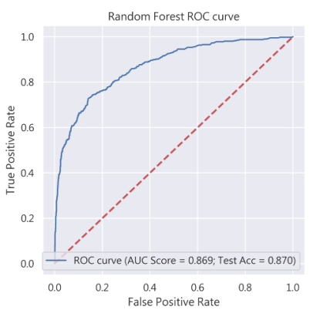
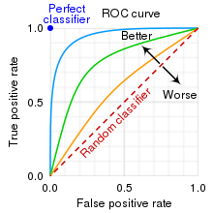
Feature Selection
AUC
Use AUC to set the baseline to find out which subjects can be used to predict.
We set the baseline as AUC>0.7(Round off the second decimal place)
Single Variable Classifier
Use Cross-Validation to model Evaluation
10-Fold
Notes:
在feature selection階段，
因為不相關或多餘的特徵可能會使預測效能降低及增加模型訓練時間，為了提升機器學習預測模型的效能，
我們透過特徵選取取出影響我們各個階段結果最顯著的科目來作為訓練的feature
一般而言常見的特徵選取方法可分為三類，分別為Filter methods(過濾器法)、Wrapper methods(包裝器法)和Embedded methods(嵌入法)，
我們使用了Filter methods，Filter methods(過濾器法)選擇時只評估變數和預測值的關聯性，依次對一個特徵評估和分級並選擇符合特定條件的特徵
我們使用了AUC、單變量分類器兩項指標評估各個分類器的分類成效，也同時作為我們feature selection的判斷依據。
AUC（Area Under Curve）代表在ROC曲線下的面積，能表示分類器預測能力的一項常用的統計值。
ROC曲線越靠近右上方越好，因此，ROC曲線下的面積越大越好，代表模型的效益越高。
當AUC = 1時，代表分類器非常完美，但這畢竟是理想狀況。
當AUC > 0.5時，代表分類器分類效果優於隨機猜測，模型有預測價值。
當AUC = 0.5時，代表分類器分類效果與隨機猜測相同，模型無預測價值。
當AUC < 0.5時，代表分類器分類效果比隨機猜測差，但如果進行反預測，就會優於隨機猜測。
單變量分類器部分
我們根據各科目建立七個分類器，根據10-folder所得的AUC的平均值，
只要任一AUC值四捨五入取到小數點第二位大於0.7我們就會選取該科目作為feature，並記錄此auc值中最好的model
為了找出最佳的機器學習預測分類方法，我們必須將訓練集切割為子訓練集與子測試集，在切割與訓練資料集時，透過交叉驗證的方式，可避免預測模型過度依賴某一特定的訓練和測試資料而產生偏差，使預測模型不會產生Overfitting的問題，本研究使用的交叉驗證方法為K-fold。
K-fold方法會將樣本切割成多個小子集的做測試與訓練，並取評估因子的平均分數作為預測模型的最終評估因子分數，本研究使用10-fold來評估各機器學習分類方法的預測效能
每次交叉驗證皆會將資料重新洗牌(Reshuffling)，目的是希望使用不同的訓練集、測試集子集合來評估模型，將資料集分成10等份，使用其中1等分用來當作驗證的測試資料，其餘9份拿來訓練，
下一輪再使用另一等分，其餘9份拿來訓練，總共做10次，紀錄每次評估因子之結果，並在10次驗證結束後，取得平均評估因子分數作為最終該預測模型的預測效能。

Slide 11
AUC and Prediction Model Evaluation
Example in predicting Clinical Phase
Method | Accuracy | Precision | Recall | F1-score | AUC
SVC | 0.772 | 0.777 | 0.784 | 0.763 | 0.875
GNB | 0.755 | 0.769 | 0.769 | 0.745 | 0.883
LR | 0.773 | 0.776 | 0.784 | 0.763 | 0.884
RF | 0.734 | 0.726 | 0.735 | 0.722 | 0.82
NN | 0.394 | 0.197 | 0.5 | 0.28 | 0.5
DT | 0.726 | 0.719 | 0.726 | 0.713 | 0.783
XGBoost | 0.74 | 0.734 | 0.741 | 0.728 | 0.852
In 19 section
(Doctor Scientist)
Method | Accuracy | Precision | Recall | F1-score | AUC
SVC | 0.625 | 0.643 | 0.637 | 0.605 | 0.677
GNB | 0.634 | 0.652 | 0.627 | 0.595 | 0.654
LR | 0.636 | 0.642 | 0.648 | 0.623 | 0.684
RF | 0.621 | 0.623 | 0.624 | 0.602 | 0.626
NN | 0.452 | 0.499 | 0.531 | 0.368 | 0.547
DT | 0.615 | 0.616 | 0.615 | 0.595 | 0.621
XGBoost | 0.628 | 0.631 | 0.631 | 0.61 | 0.632
In 12e section (History)
Reference:
Gaussian Naïve Bayes (GaNB)
Support Vector Classification (SVC)
Logistic Regression (LR)
Decision Tree (DT)
Random Forest (RF)
Neural Network (NN)
eXtreme Gradient Boosting (XGBoost)
Notes:
這邊礙於時間與篇幅的限制，我們舉出想要找出之後會影響基礎醫學階段表現的關鍵通識科目的過程當作實驗流程的介紹，
在實際上實驗過程中，每個不同階段的科目找尋與預測都是需要重新進行feature selection與預測，
這張投影片中，我們縮小範圍使用兩科目來作為示範
在編號19的醫師科學家科目中，我們使用學生的醫師科學家成績去評估它在基礎醫學的表現，分別使用七個模型進行預測基礎醫學表現，並將結果分成兩群。
所有的科目都有針對基礎醫學/臨床醫學/實習醫學進行預測查看他的AUC值與表現最好的model
因此每一個年級要進行所會挑到的科目會依照不同的預測結果而有不同的挑選方式
以這張投影片為例，19的醫師科學家具有AUC=0.884>0.7，則這個科目將會被我們挑選
12e的歷史0.684<0.7，所以不會被挑選
另外補充說明，右下角reference則為表格中model縮寫的原本名稱

Slide 12
Use Pre-medical Prediction performance in Clinical 13 of 21 subjects fits AUC>0.7 with GNB model
Pre-medical：化學(0.885),醫師科學家(0.884), 物理(0.774), 微積分(0.762), 醫學人文其他(0.748), 語言領域(0.737), 經濟(0.736), 數學(0.735), 醫學社會雜項(0.735), 文學(0.731), 音樂美術戲劇(0.715), 人類、社會、文化(0.707), 法律(0.69)
Method | Accuracy | Precision | Recall | F1-score | AUC
SVC | 0.785 | 0.759 | 0.804 | 0.748 | 0.883
GNB | 0.84 | 0.842 | 0.825 | 0.795 | 0.833
LR | 0.565 | 0.542 | 0.538 | 0.489 | 0.433
RF | 0.78 | 0.788 | 0.817 | 0.762 | 0.775
NN | 0.295 | 0.148 | 0.45 | 0.22 | 0.5
DT | 0.67 | 0.658 | 0.692 | 0.635 | 0.642
XGBoost | 0.73 | 0.75 | 0.792 | 0.716 | 0.783
Notes:
每個科目經過了上一頁篩選，最後我們會找出適合在預測後面階段表現裡最適合作為feature的科目，
這張投影片則為通識領域21個科目作為AUC>0.7的判斷篩選之後，留下13個AUC超過0.7的科目作為feature，
分別為化學(0.885),醫師科學家(0.884), 物理(0.774), 微積分(0.762), 醫學人文其他(0.748), 語言領域(0.737), 經濟(0.736), 數學(0.735), 醫學社會雜項(0.735), 文學(0.731), 音樂美術戲劇(0.715), 人類、社會、文化(0.707), 法律(0.69)
科目右方括號則為feature selection時所選定的AUC值
再利用這13個科目以及挑選出來表現最好的model，此處為GNB這個model 進行訓練，可以得到在基礎醫學中有準確度0.84的結果

Slide 13
Use Pre-medical Prediction performance in Clerkship 7 of 21 subjects fits AUC>0.7 with LR model
Pre-medical：醫師科學家(0.865), 化學(0.793), 物理(0.736), 醫學人文其他(0.719), 醫學社會雜項(0.711), 微積分(0.702), 數學(0.702)
Method | Accuracy | Precision | Recall | F1-score | AUC
SVC | 0.747 | 0.739 | 0.746 | 0.726 | 0.803
GNB | 0.765 | 0.774 | 0.752 | 0.735 | 0.838
LR | 0.785 | 0.782 | 0.784 | 0.764 | 0.829
RF | 0.765 | 0.764 | 0.755 | 0.741 | 0.825
NN | 0.392 | 0.244 | 0.496 | 0.283 | 0.496
DT | 0.705 | 0.718 | 0.704 | 0.693 | 0.704
XGBoost | 0.773 | 0.778 | 0.772 | 0.753 | 0.815
Notes:
這張投影片則為通識領域21個科目作為AUC>0.7的判斷篩選之後，留下7個AUC超過0.7的科目作為feature，
分別為醫師科學家(0.865), 化學(0.793), 物理(0.736), 醫學人文其他(0.719), 醫學社會雜項(0.711), 微積分(0.702), 數學(0.702)
再利用這幾個科目以及挑選出來表現最好的model，此處為LR這個model 進行訓練，在臨床醫學階段可以得到準確度0.785的結果

Slide 14
Use Pre-medical Prediction performance in Internship 2 of 21 subjects fits AUC>0.7 with LR model
Pre-medical：醫學人文其他(0.754), 醫師科學家(0.749)
Method | Accuracy | Precision | Recall | F1-score | AUC
SVC | 0.643 | 0.666 | 0.682 | 0.631 | 0.756
GNB | 0.646 | 0.673 | 0.677 | 0.624 | 0.767
LR | 0.655 | 0.664 | 0.686 | 0.64 | 0.773
RF | 0.645 | 0.64 | 0.662 | 0.627 | 0.729
NN | 0.347 | 0.173 | 0.5 | 0.253 | 0.5
DT | 0.607 | 0.605 | 0.624 | 0.59 | 0.623
XGBoost | 0.643 | 0.638 | 0.658 | 0.626 | 0.724
Notes:
這張投影片則為通識領域21個科目作為AUC>0.7的判斷篩選之後，留下2個AUC超過0.7的科目作為feature，
分別為醫學人文其他(0.754), 醫師科學家(0.749)
再利用這幾個科目以及挑選出來表現最好的model，此處為LR這個model 進行訓練，在實習醫學階段可以得到準確度0.655的結果

Slide 15
Use Clinical Prediction performance in Clerkship 10 of 10 subjects fits AUC>0.7 with SVC model
Clinical：藥理學(0.922), 微生物學及免疫學(0.915), 組織學血液學(0.904), 病理學(0.891), 胚胎學(0.88), 生理學(0.876), 解剖學(0.863), 神經解剖學(0.853), 寄生蟲學(0.852), 生物及生化遺傳學(0.841)
Method | Accuracy | Precision | Recall | F1-score | AUC
SVC | 0.871 | 0.848 | 0.867 | 0.853 | 0.923
GNB | 0.846 | 0.824 | 0.847 | 0.828 | 0.931
LR | 0.787 | 0.767 | 0.773 | 0.763 | 0.851
RF | 0.86 | 0.835 | 0.854 | 0.841 | 0.935
NN | 0.337 | 0.168 | 0.5 | 0.248 | 0.5
DT | 0.8 | 0.769 | 0.789 | 0.774 | 0.789
XGBoost | 0.849 | 0.823 | 0.85 | 0.831 | 0.925
Notes:
這張則是在基礎醫學科目中找尋符合條件的科目用來預測在臨床醫學的結果
最後在SVC的model中得到0.871的準確度

Slide 16
Use Clinical Prediction performance in Internship 5 of 10 subjects fits AUC>0.7 with GNB model
Clinical：解剖學(0.726), 生物及生化遺傳學(0.714), 微生物學及免疫學(0.71), 組織學血液學(0.699), 藥理學(0.693)
Method | Accuracy | Precision | Recall | F1-score | AUC
SVC | 0.643 | 0.637 | 0.658 | 0.623 | 0.711
GNB | 0.659 | 0.652 | 0.662 | 0.629 | 0.731
LR | 0.647 | 0.642 | 0.663 | 0.627 | 0.731
RF | 0.622 | 0.608 | 0.627 | 0.602 | 0.679
NN | 0.415 | 0.269 | 0.536 | 0.333 | 0.546
DT | 0.578 | 0.558 | 0.569 | 0.551 | 0.569
XGBoost | 0.597 | 0.585 | 0.601 | 0.576 | 0.644
Notes:
這張則是在基礎醫學科目中找尋符合條件的科目用來預測在實習醫學的結果
最後在GNB的model中得到0.659的準確度

Slide 17
Use Pre-medical and Clinical to Predict Clerkship 17 of 27 subjects fits AUC>0.7 with RF model
Pre-medical：醫師科學家(0.865), 化學(0.793), 物理(0.736), 醫學人文其他(0.719), 醫學社會雜項(0.711), 微積分(0.702), 數學(0.702)
Clinical：藥理學(0.922), 微生物學及免疫學(0.915), 組織學血液學(0.904), 病理學(0.891), 胚胎學(0.88), 生理學(0.876), 解剖學(0.863), 神經解剖學(0.853), 寄生蟲學(0.852), 生物及生化遺傳學(0.841)
Method | Accuracy | Precision | Recall | F1-score | AUC
SVC | 0.764 | 0.755 | 0.746 | 0.711 | 0.888
GNB | 0.852 | 0.868 | 0.852 | 0.848 | 0.929
LR | 0.772 | 0.787 | 0.78 | 0.765 | 0.838
RF | 0.882 | 0.888 | 0.887 | 0.881 | 0.95
NN | 0.405 | 0.203 | 0.5 | 0.285 | 0.5
DT | 0.872 | 0.892 | 0.88 | 0.863 | 0.88
XGBoost | 0.872 | 0.879 | 0.876 | 0.865 | 0.938
Notes:
這裡則是將前兩階段通識領域與基礎醫學科目做結合找尋符合條件的科目用來預測在臨床醫學的結果
試圖用臨床醫學之前的兩個階段組合找出更好的結果
最後在選定了17個科目之下利用RF的model中得到0.882的準確度

Slide 18
Use Pre-medical and Clinical to Predict Internship 7 of 27 subjects fits AUC>0.7 with LR model
Pre-medical：醫學人文其他(0.754), 醫師科學家(0.749)
Clinical：解剖學(0.726), 生物及生化遺傳學(0.714), 微生物學及免疫學(0.71), 組織學血液學(0.699), 藥理學(0.693)
Method | Accuracy | Precision | Recall | F1-score | AUC
SVC | 0.683 | 0.674 | 0.696 | 0.663 | 0.744
GNB | 0.658 | 0.657 | 0.668 | 0.632 | 0.758
LR | 0.686 | 0.686 | 0.702 | 0.664 | 0.778
RF | 0.683 | 0.672 | 0.692 | 0.661 | 0.747
NN | 0.572 | 0.579 | 0.587 | 0.544 | 0.598
DT | 0.591 | 0.587 | 0.602 | 0.573 | 0.602
XGBoost | 0.652 | 0.636 | 0.653 | 0.627 | 0.709
Notes:
這裡則是將前兩階段通識領域與基礎醫學科目做結合找尋符合條件的科目用來預測在實習醫學的結果
想要用實習醫學之前的兩個階段組合找出更好的結果
最後在選定了7個科目之下利用LR的model中得到0.686的準確度

Slide 19
Result
For Clinical
13 Pre-medical subjects including: 化學(Chemistry), 醫師科學家(Physician Scientist), 物理(Physics), 微積分(Calculus), 醫學人文其他(Medical humanities), 語言領域(Language), 經濟(Economics), 數學(Mathematics), 醫學社會雜項(Medical Sociology), 文學(Literature), 音樂美術戲劇(Music, Art and Drama) , 人類(Anthropology)、社會(Sociology)、文化(Cultural Studies), 法律(Law)
Get the best accuracy value is 0.84 。
These subjects have better effect on predicting students’ academic performance in Clinical medicine.
Notes:
最終的結果中，我們將在各個領域中進行探討
在基礎醫學之中，我們得到最好的結果是由通識領域裡
化學, 醫師科學家, 物理, 微積分, 醫學人文其他, 語言領域, 經濟, 數學, 醫學社會雜項, 文學, 音樂美術戲劇, 人類、社會、文化, 法律
這13個科目去進行預測，最好的結果為0.84
也就是說這13個科目在通識領域的結果往往就會直接關係到基礎醫學的表現。
也能在修完這13個科目時達到對於後續基礎醫學表現的預警

Slide 20
Result
For Clerkship
7 Pre-medical subjects including: 醫師科學家(Physician Scientist), 化學(Chemistry), 物理(Physics), 醫學人文其他(Medical humanities), 醫學社會雜項(Medical Sociology), 微積分(Calculus), 數學(Mathematics) (0.785)
10 Clinical subjects including: 藥理學(Pharmacology), 微生物學及免疫學(Microbiology and Immunology), 組織學血液學(Histology and hematology), 病理學(Pathology), 胚胎學(Embryology), 生理學(Physiology), 解剖學(Anatomy), 神經解剖學(Neuroanatomy), 寄生蟲學(Parasitology), 生物及生化遺傳學 (Biochemical Genetics) (0.871)
Mixed above 17 subjects and get the best accuracy value is 0.882 。
These subjects have better effect on predicting students’ academic performance in Clerkship medicine.
Notes:
第二個結果為在臨床醫學之中，我們得到最好的結果是由通識領域與基礎醫學的科目做結合，
當通識領域單獨進行預測臨床醫學時只具有0.785的準確度
而當基礎醫學的科目單獨進行預測臨床醫學則是0.871
但是當這17個科目起採納去進行預測，得到最好的結果為0.882
也就是說這17個科目在通識領域與基礎醫學中的結果往往就會直接關係到臨床醫學的表現。
也能在修完這17個科目時達到對於後續臨床醫學表現的預警

Slide 21
Result
For Internship
2 Pre-medical subjects including:醫學人文其他(Medical humanities), 醫師科學家(Physician Scientist) (0.655)
5 Clinical subjects including:解剖學(Anatomy), 生物及生化遺傳學(Biochemical Genetics), 微生物學及免疫學(Microbiology and Immunology), 組織學血液學(Histology and hematology), 藥理學(Pharmacology) (0.659)
Mixed above 7 subjects and get the best accuracy value is 0.686 。
These subjects have better effect on predicting students’ academic performance in Internship medicine.
Notes:
最後一個結果中在實習醫學階段的預測，我們得到最好的結果也是由通識領域與基礎醫學的科目做結合，
當通識領域單獨進行預測實習醫學時只具有0.655到準確度
而當基礎醫學的科目單獨進行預測實習醫學則是0.659
但是當這7個科目起採納去進行預測，得到最好的結果為0.686
也就是說這7個科目在通識領域與基礎醫學中的結果往往就會直接關係到實習醫學的表現。
也能在修完這7個科目時達到對於後續實習醫學表現的預警

Slide 22
Conclusion
Use AUC value > 0.7 to select which subjects we want to remain to predict.
Use Model Evaluation to pick the best model for every phase.
We find the all represent subjects to have the best prediction in Pre-medical, Clinical, Clerkship, and Internship phases.
Time-series Forecasting
Find out the early stop point.
Apply this method to other fields, like Computer Science.
Notes:
總結這邊，
我們這次的project使用了AUC取feature來決定哪些科目適合用來預測以及Model evaluation的部分針對各個科目表現最好的model進行統計，最終使用擁有最多最好效果的model進行訓練得到每個階段的預測結果
第三點則是提到我們在這個project中我們可以找到合適的科目來代表後面階段的表現如何
這適合讓我們使用在具有時間時序概念的預測，我們的實驗中可以在前面的階段提早透過一些科目的表現達到後面階段的表現預警
這樣的應用也適合在其他領域的修課上，例如我們資工系的課程安排或許也能找出關聯性高的科目進行成就預警。
我們的報告到此結束，我們是第17組，謝謝大家！

